Slide 1
Проект «Читаем вместе»
«ДОБРЫЙ СКАЗОЧНИК ЧУКОВСКИЙ»

Slide 2
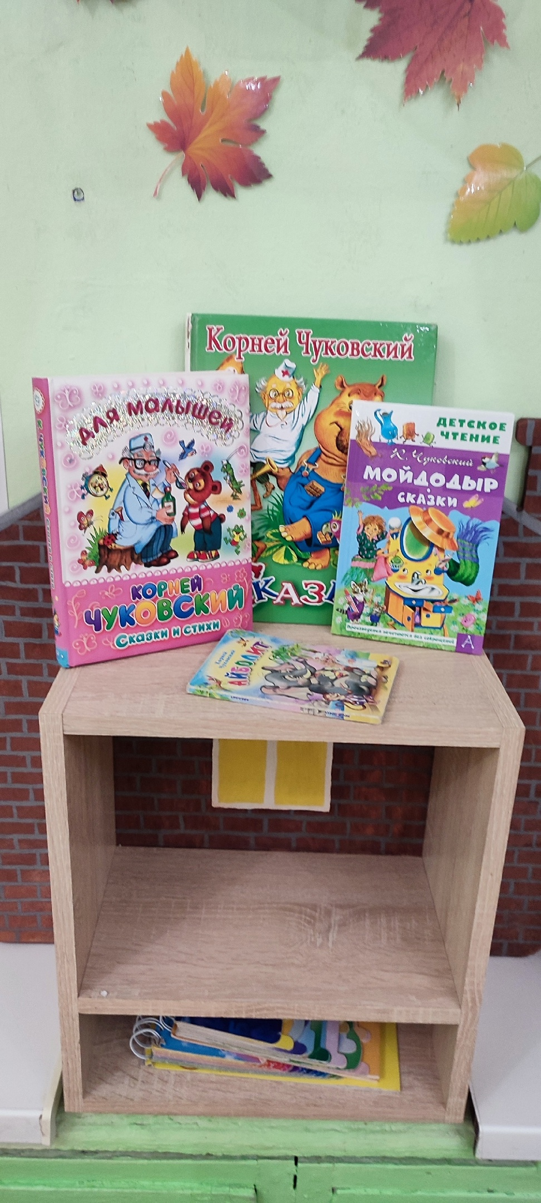
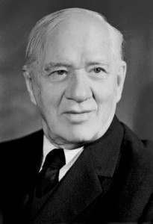

Slide 3
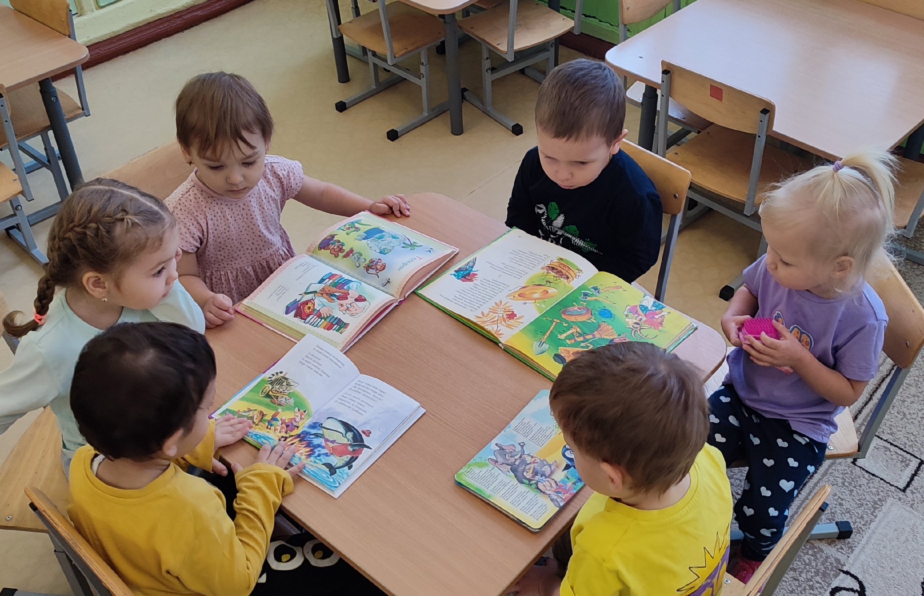
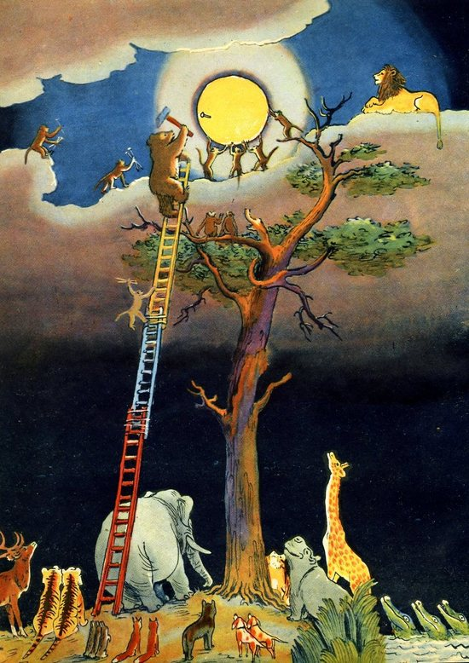
Мы читаем ЧУКОВСКОГО

Slide 4
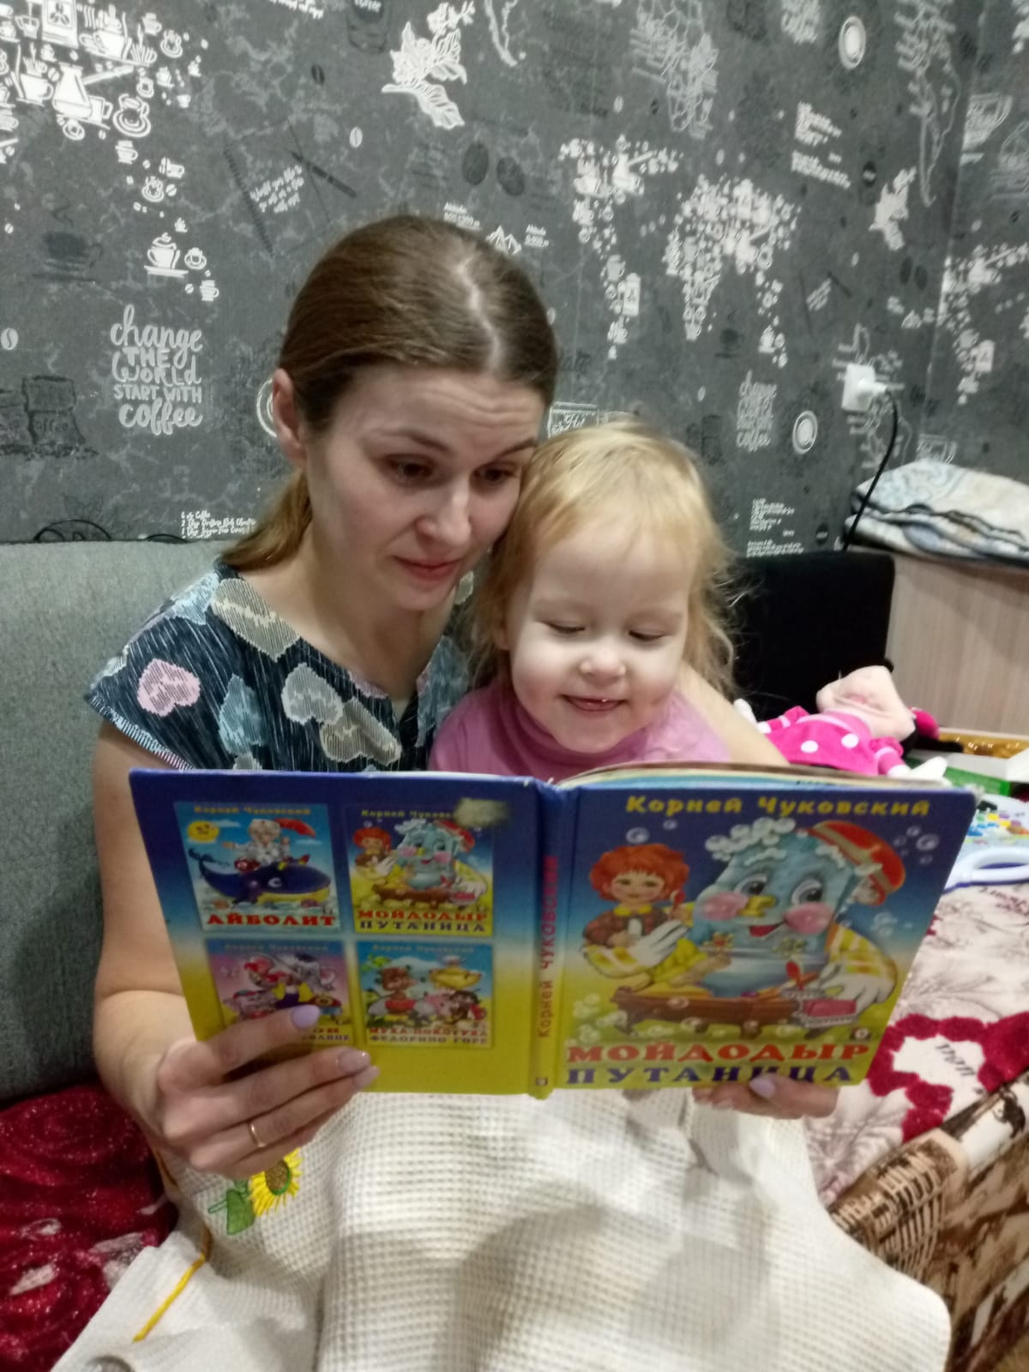
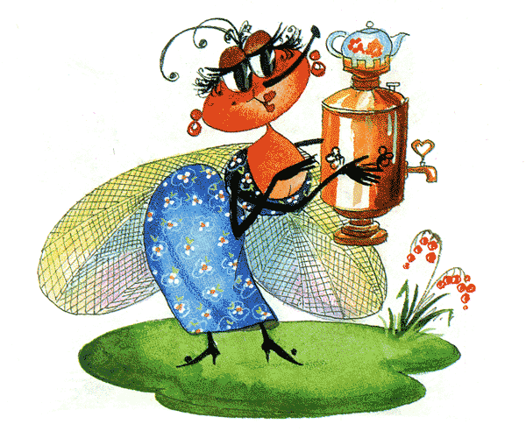
Чтение родителей с детьми

Slide 5
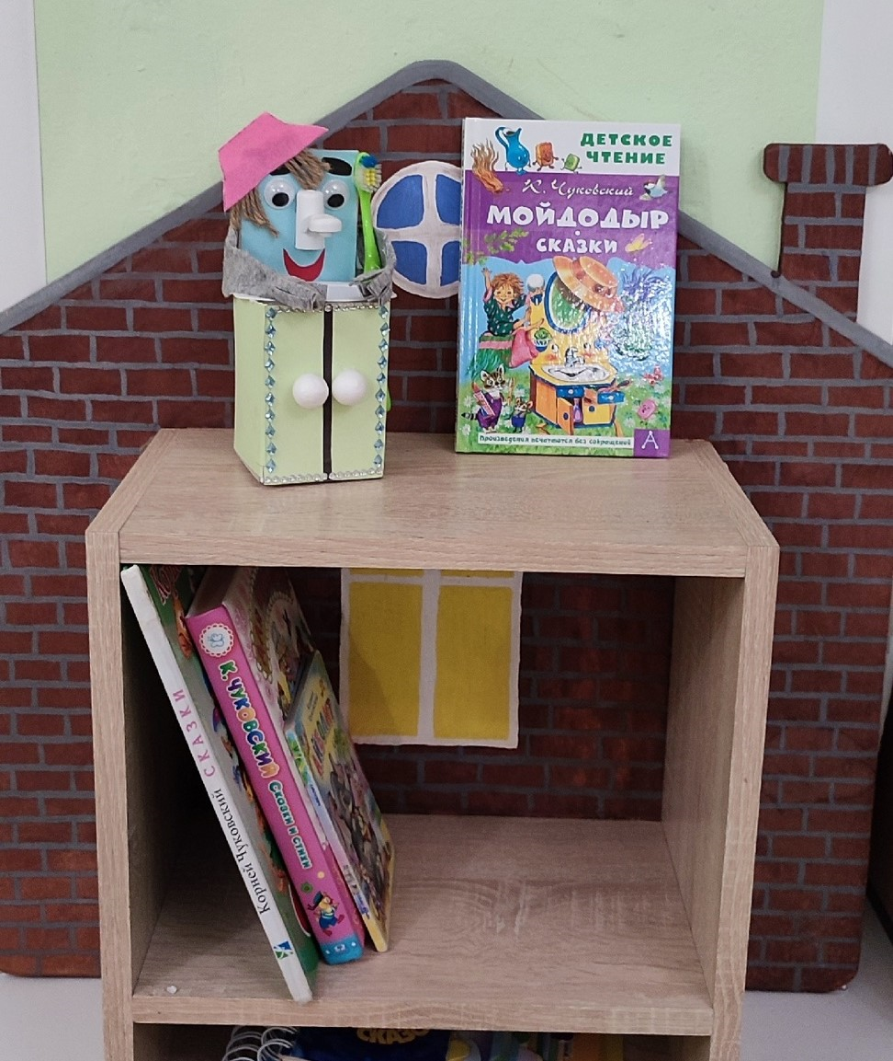
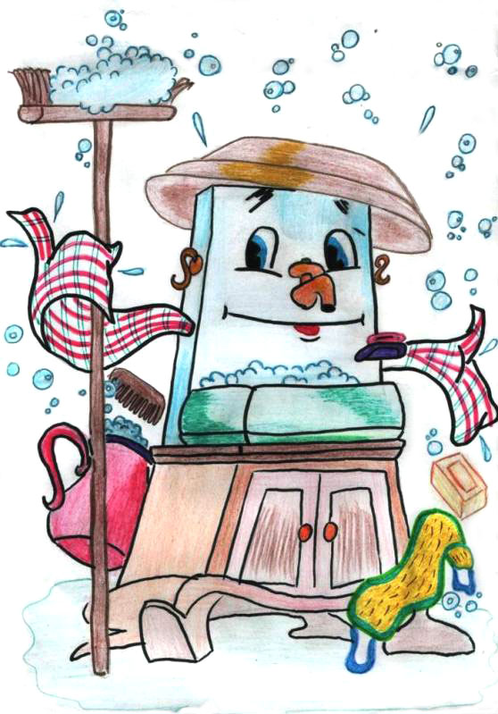
МОЙДОДЫР поделки детей по произведению писателя

